Slide 1

Тонна, центнер.
Выполнила:
Михайловская Кристина,
Студентка 3-1/4 группы.

Slide 2

Повторение.
Что такое масса?
Какие Единицы массы мы с Вами уже знаем?
Килограмм
Грамм
Какая существует взаимосвязь между ними?
1 кг=1000г

Slide 3
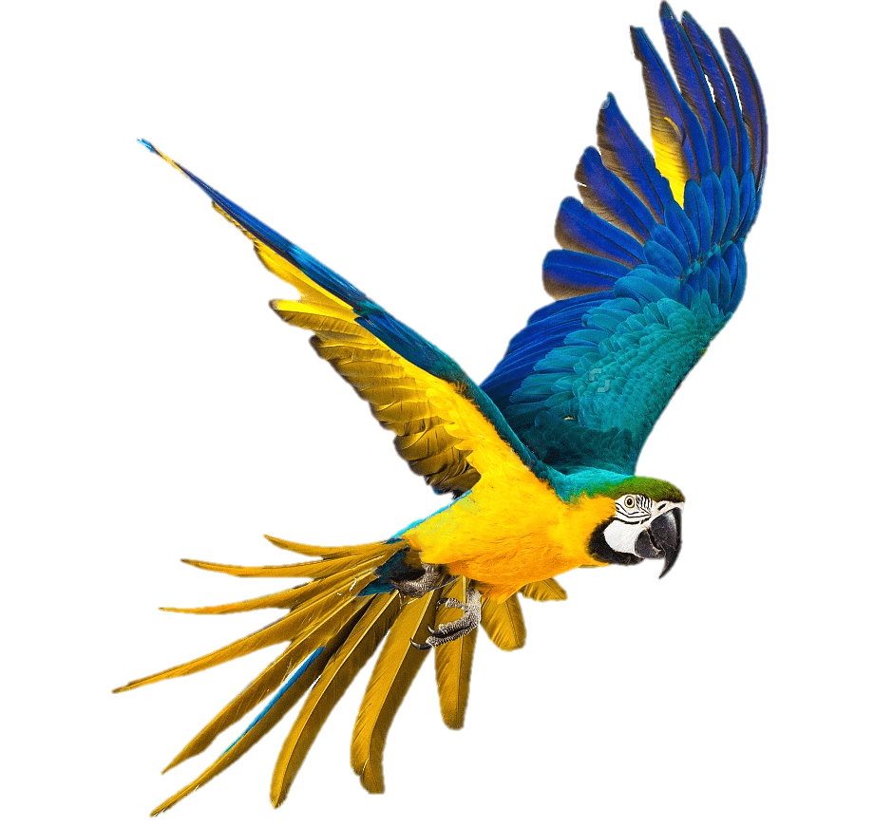
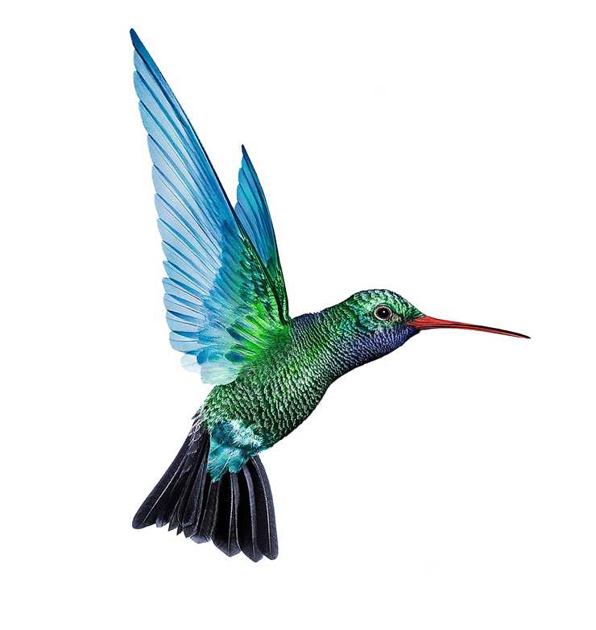
Чья масса больше?

Slide 4
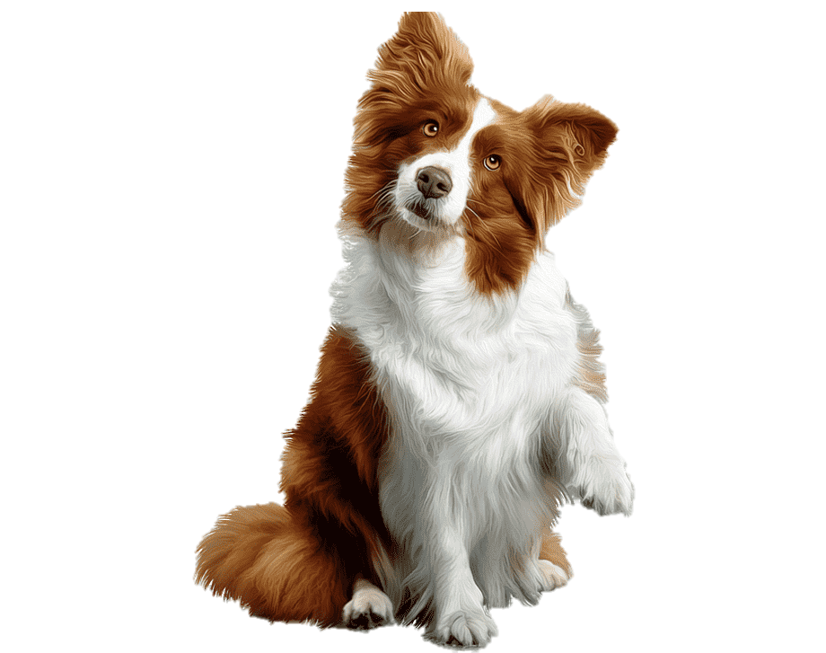
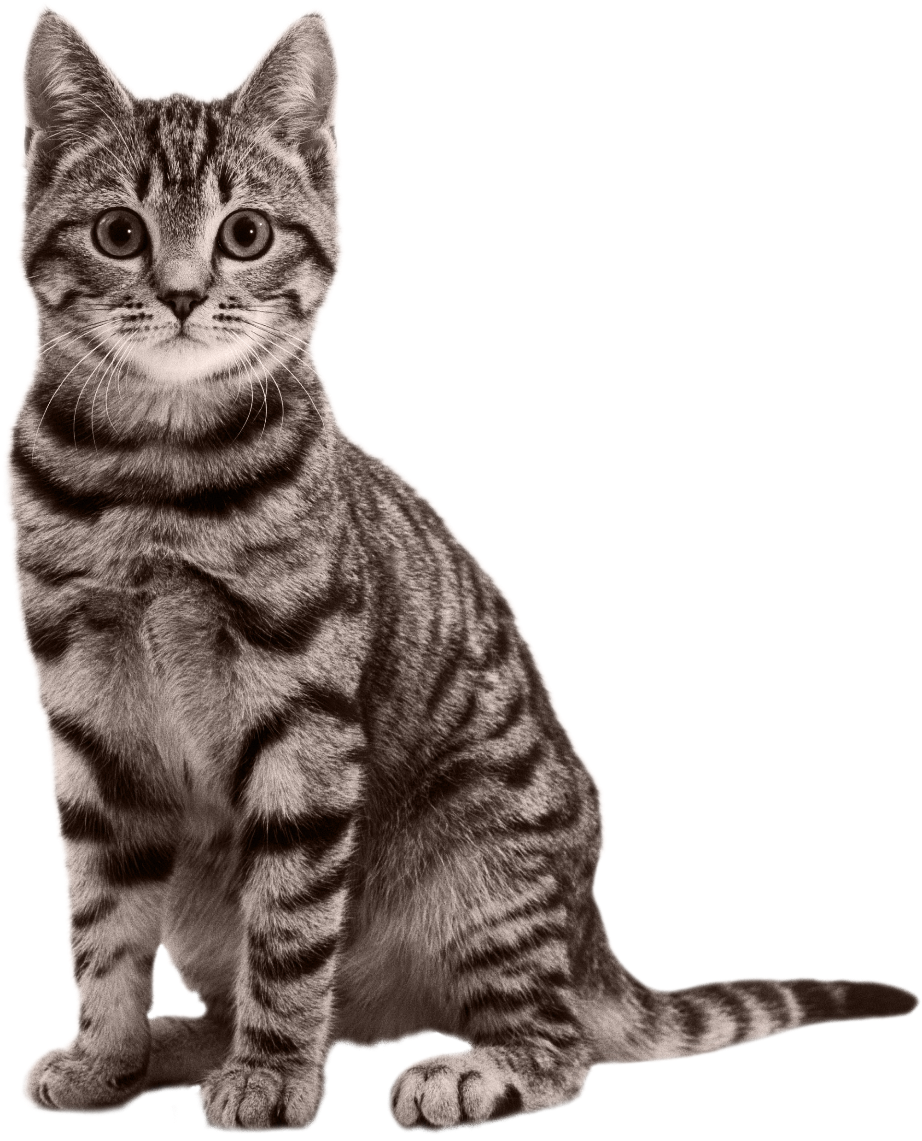
Чья масса больше?
3 кг 300 г
1 кг 500 г

Slide 5
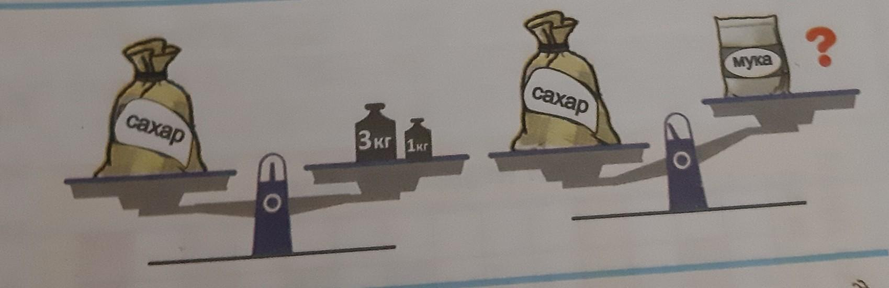
Мука в 2 раза легче, чем сахар. Сколько весит мука?

Slide 6
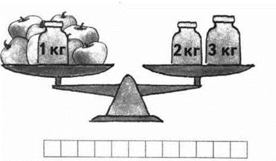
Сколько килограмм яблок на весах?

Slide 7
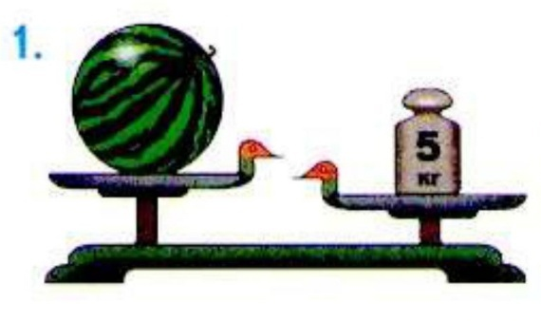
Что легче: арбуз или гиря?

Slide 8
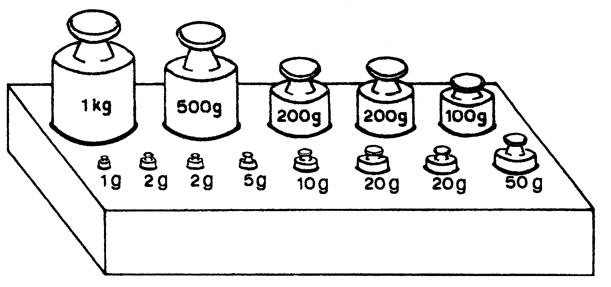
Собери гири так, чтоб их масса была 900 г; 627 г;
1348г; 2 кг 17 г; 144 г; 1 кг 423 г.

Slide 9
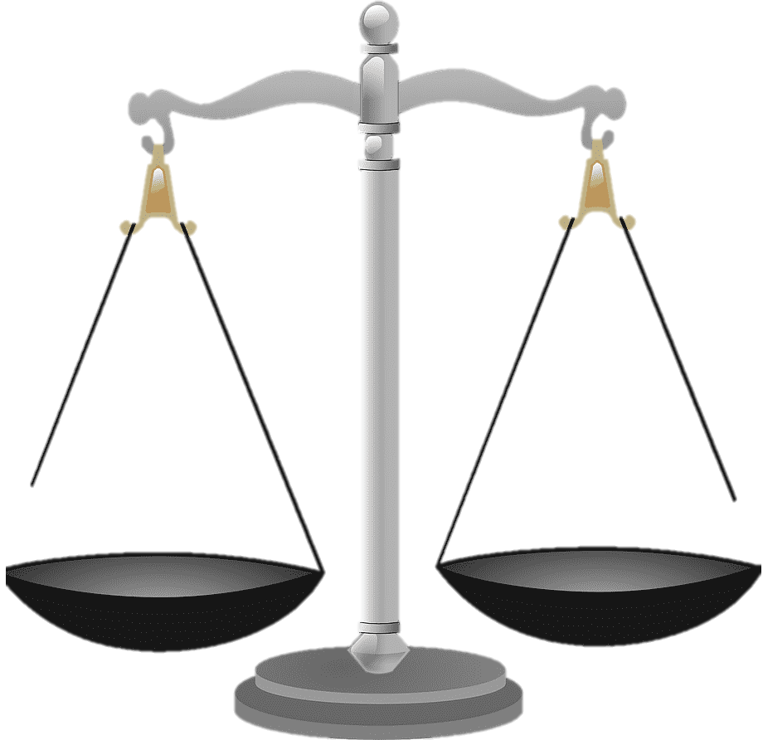
Как за три взвешивания отвесить на чашечных вечах 700 г крупы, если есть только одна гиря в 100 г?

Slide 10
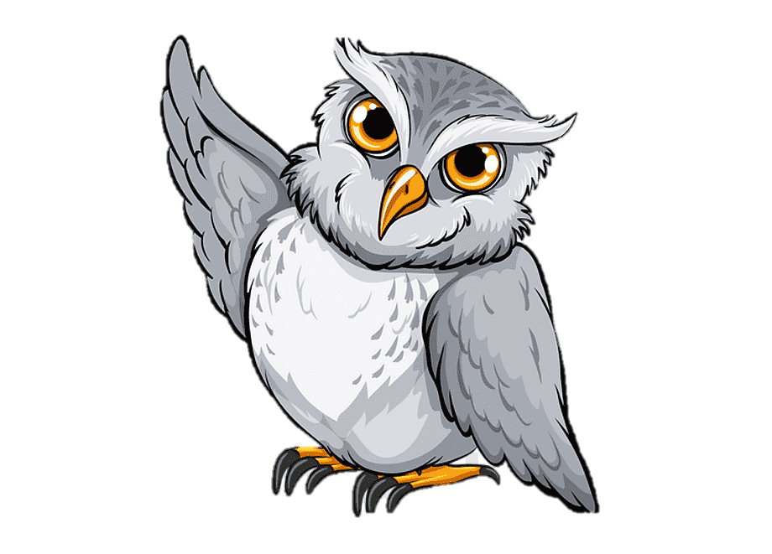
Сова весит 3000г. Сколько это в килограммах?
3 000 г = 3 кг
Ответ: Сова весит 3 килограмма

Slide 11
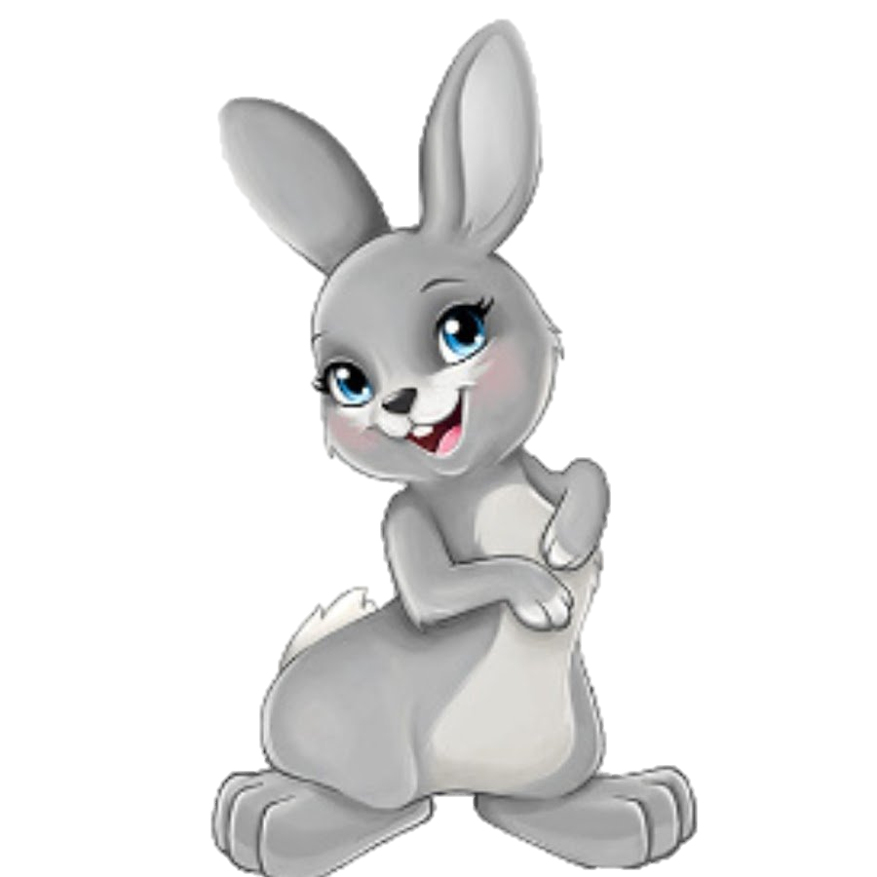
Заяц весит 6 килограмм. Выразите в граммах.
6 кг = 6000 г
Ответ: Заяц весит 6 000 г.

Slide 12
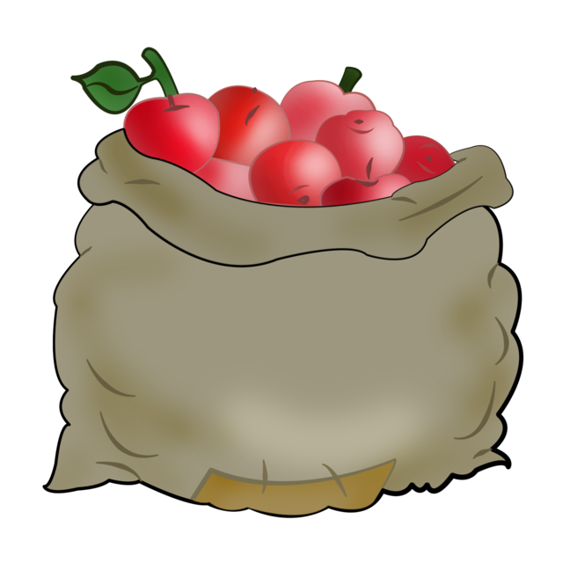
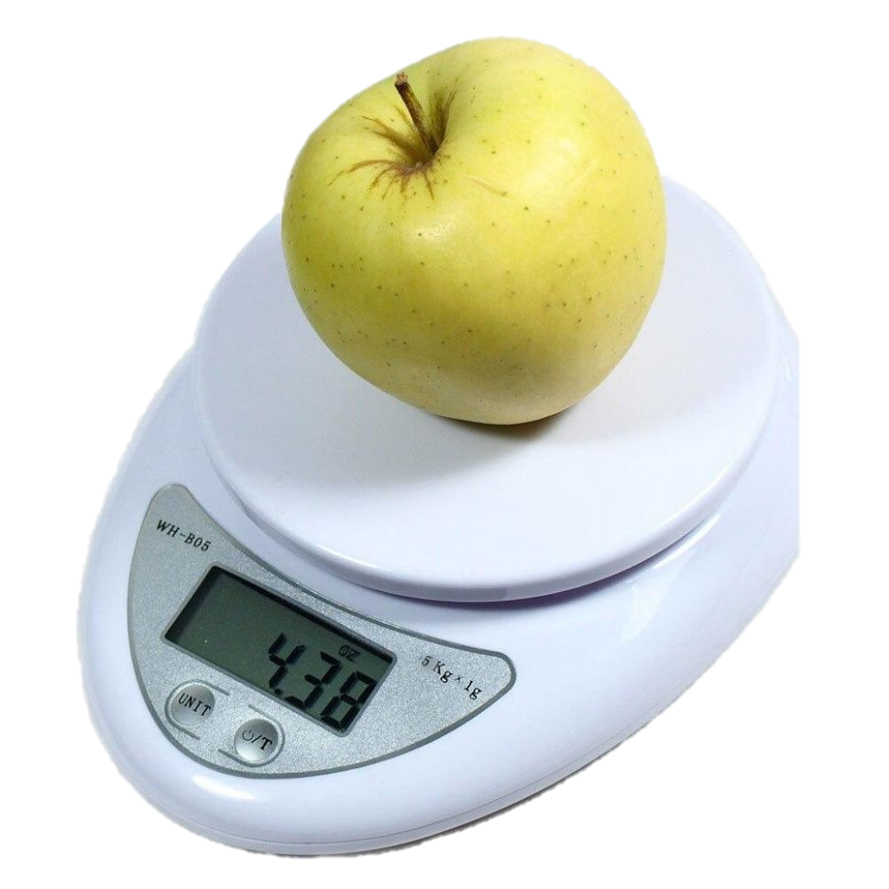
Если нужно узнать массу 1 яблока, то какой единицей массы мы воспользуемся? (грамм)
А массу пакета яблок, рюкзака, человека, то какую единицу возьмем? (килограмм)
А если нужно узнать массу машины яблок? Достаточно ли нам будет единиц граммов и килограммов?

Slide 13
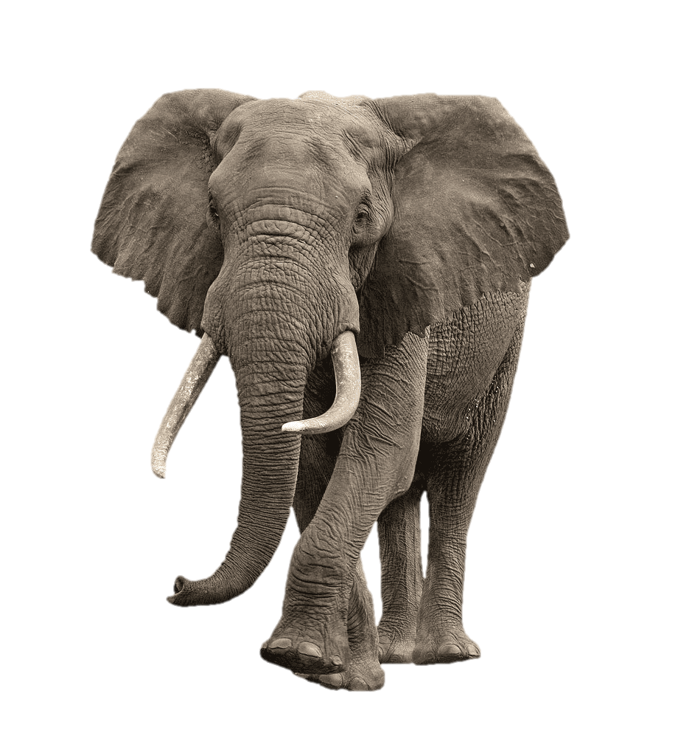

Масса африканского слона 7 500 кг. Выразите в более крупной единице.

Slide 14
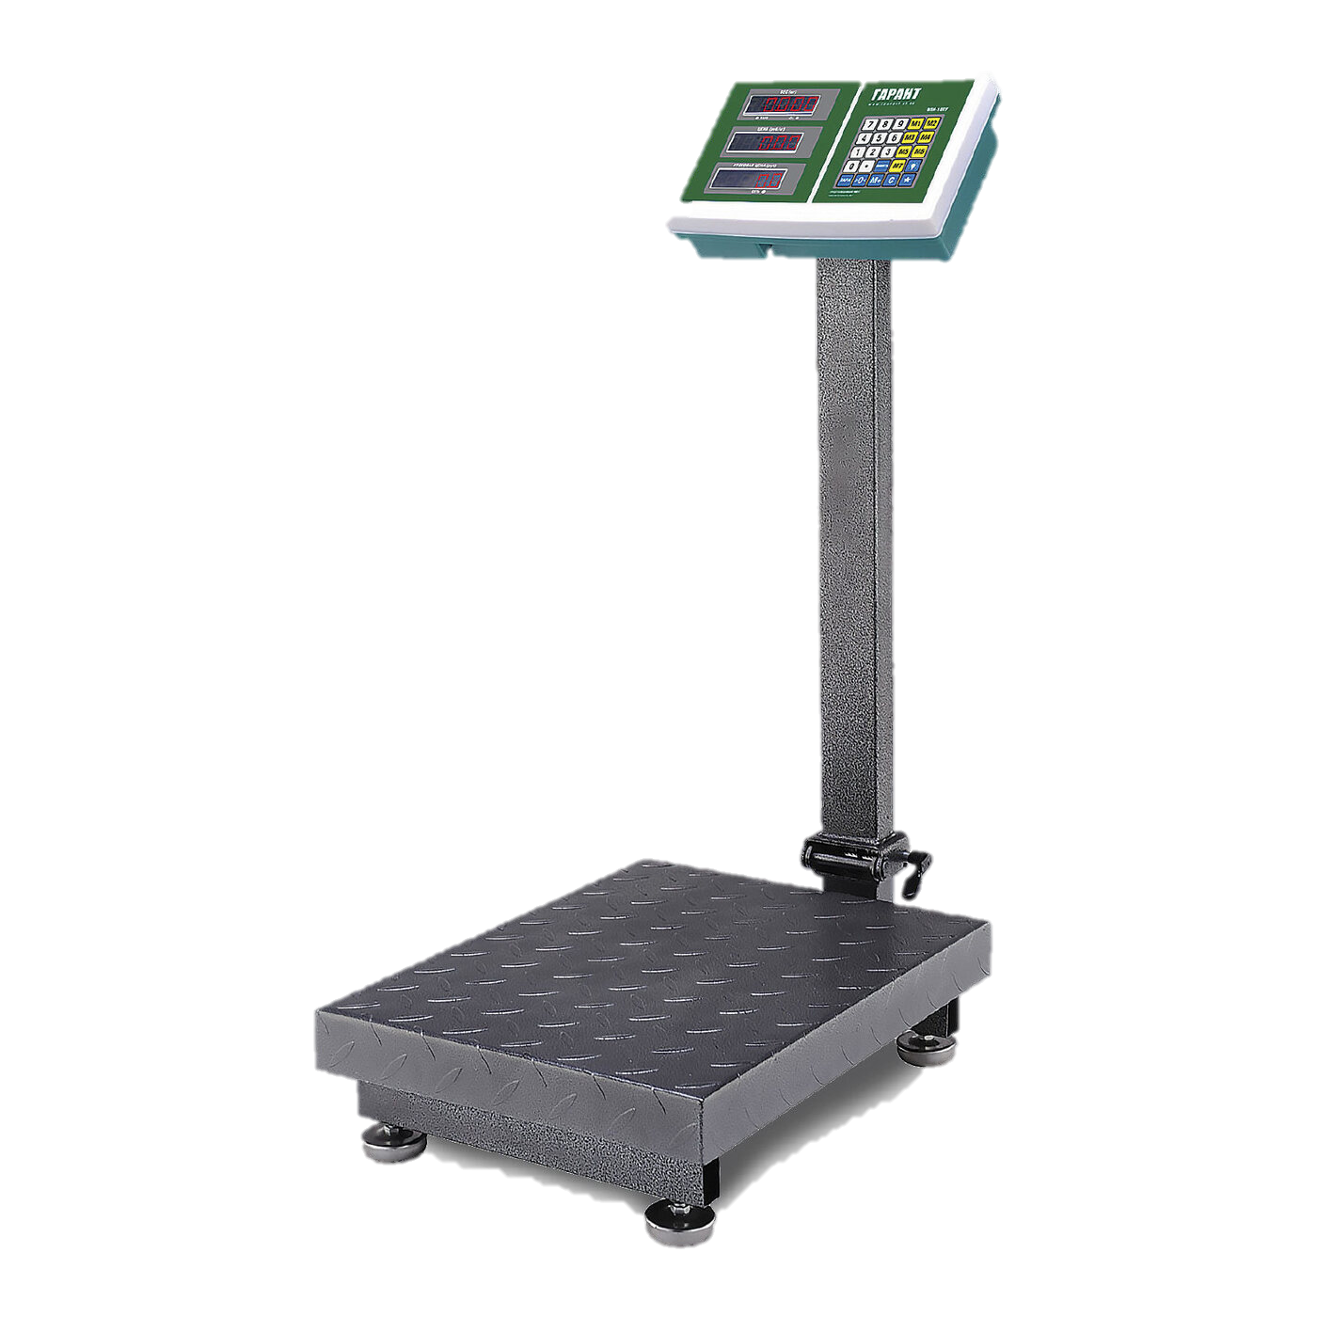
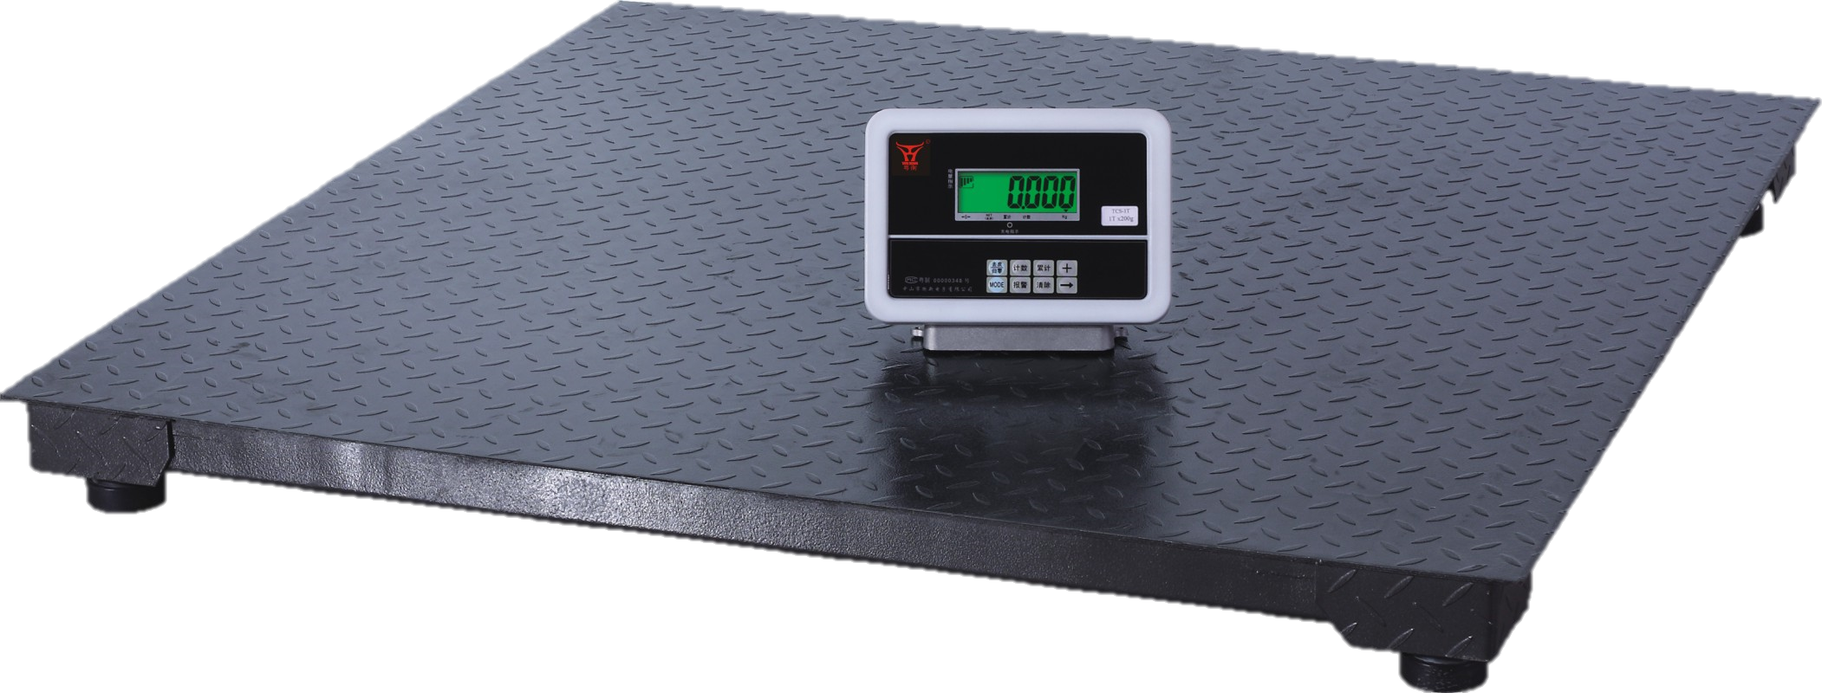
Тонна
«Тонна» с греческого языка означает «бочка»
Обозначается «Т»
Центнер
«Центнер» с греческого языка означает «весящий 100»
Обозначается «Ц»

Slide 15
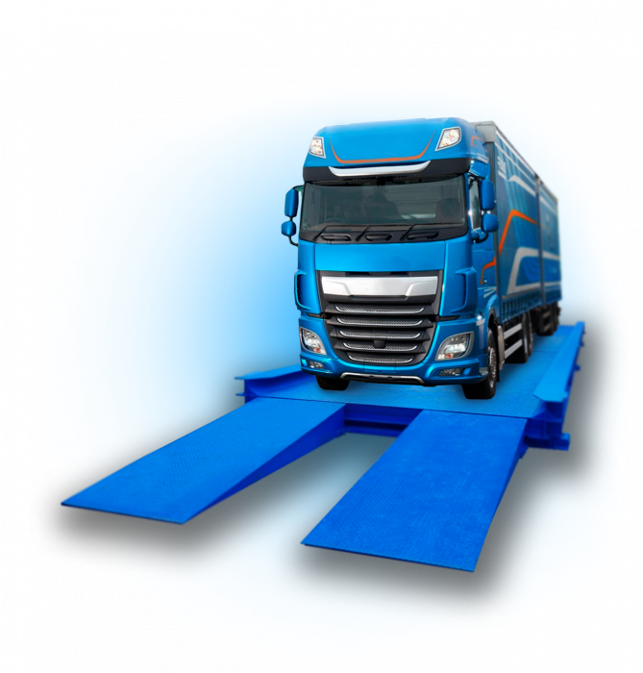

Slide 16
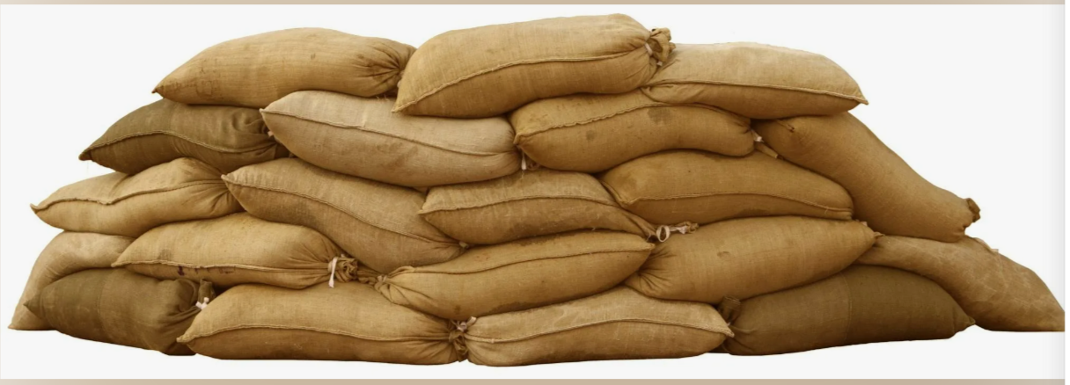
1 ц:
3 -4 ученика
2 мешка песка
1 т :
20 мешков с песком,
Легковой автомобиль

Slide 17
1 т 1 ц 1 кг 1 г
10 100 1000

Slide 18
3 мальчика вступили в спор.
Один из них считает, что масса бегемота 3 т, другой утверждает, что масса бегемота 3000 кг, а третий и вовсе называет 30 ц. Кто же прав? Можно ли утверждать, что кто-то из ребят ошибается?

Slide 19
Бегемот может съесть за 10 недель 2 тонны травы, а слон за такое же время может съесть 6 тонн. На сколько больше требуется травы на 1 неделю слону, чем бегемоту?

Slide 20
5 ц =
24 т 2ц =
5000 кг =
13 500 кг =
9000 кг =
18 ц 7 кг =
2 т =
24 ц 2кг =
5000 г =
133 ц =
92 т 7 ц 12 кг =
52 т 4 кг =

Slide 21
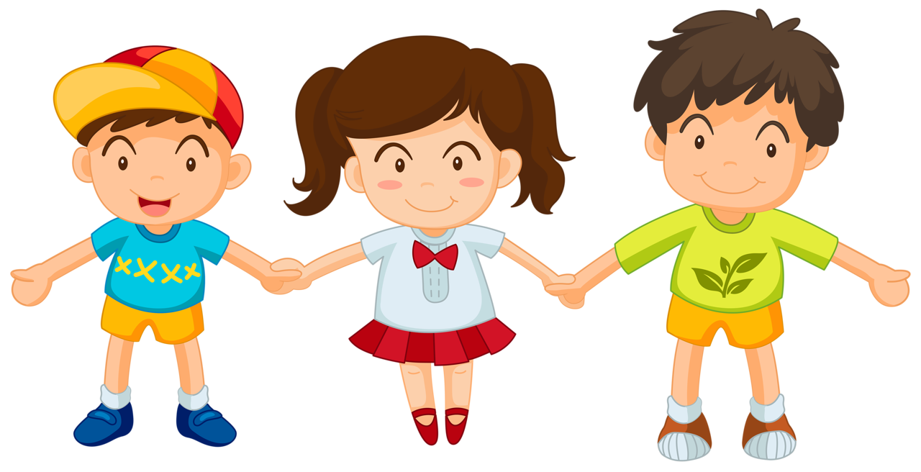
Найдите общую массу всех ребят. Ответ выразите в центнерах.
25 кг 35 кг 40 кг

Slide 22
Ребята, те единицы массы, с которыми мы сегодня познакомились на уроке, появились не очень давно. Издавна на Руси пользовались совсем другими мерами массы.
Старорусские меры длины:
1 пуд = 40 фунтов = 16 кг
1 фунт = 410г
1 золотник = 4г

